Slide 2
第二章 匀变速直线运动的研究
疑难专题3 相遇与追及问题

Slide 3
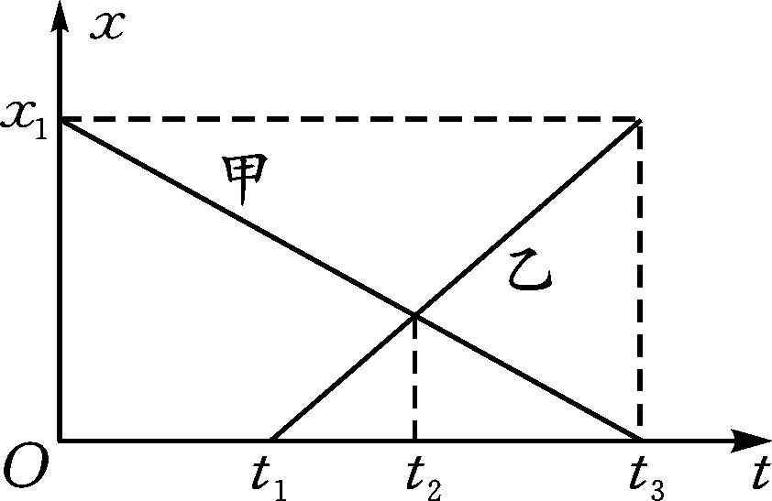
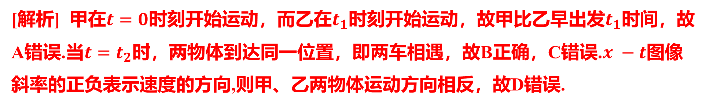
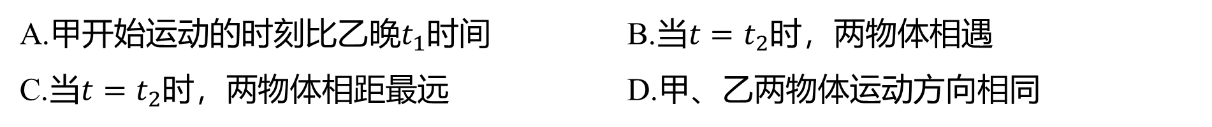
基础考点过关练
限时10分钟
1.考点1 （2026·江西九江一中检测）如图所示是甲、乙两物体
做直线运动的位移—时间图像，下列说法正确的是( ).
B
A.甲开始运动的时刻比乙晚$t_{1}$时间 B.当$t=t_{2}$ 时，两物体相遇
C.当$t=t_{2}$ 时，两物体相距最远 D.甲、乙两物体运动方向相同
[解析] 甲在$t=0$时刻开始运动，而乙在$t_{1}$时刻开始运动，故甲比乙早出发$t_{1}$ 时间，故
A错误.当$t=t_{2}$时，两物体到达同一位置，即两车相遇，故B正确，C错误.$x −t$ 图像
斜率的正负表示速度的方向,则甲、乙两物体运动方向相反，故D错误.

Slide 4
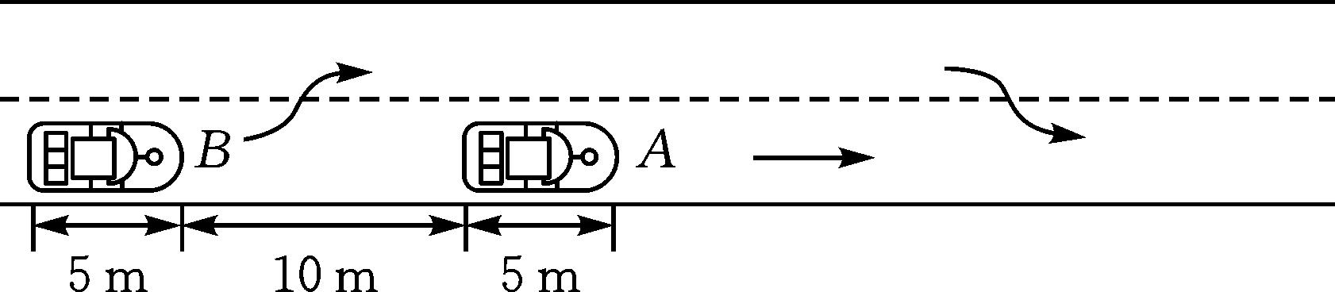
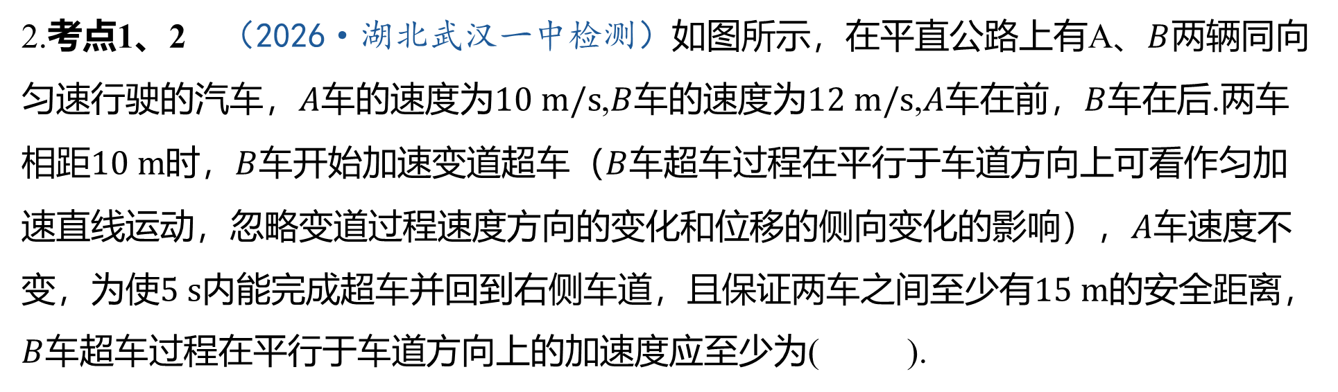
2.考点1、2 （2026·湖北武汉一中检测）如图所示，在平直公路上有A、$B$ 两辆同向
匀速行驶的汽车，$A$车的速度为$10 m/s$,$B$车的速度为$12 m/s$,$A$车在前，$B$ 车在后.两车
相距$10 m$时，$B$车开始加速变道超车（$B$ 车超车过程在平行于车道方向上可看作匀加
速直线运动，忽略变道过程速度方向的变化和位移的侧向变化的影响），$A$ 车速度不
变，为使$5 s$内能完成超车并回到右侧车道，且保证两车之间至少有$15 m$ 的安全距离，
$B$ 车超车过程在平行于车道方向上的加速度应至少为( ).
B
A.$1.6 m/s^{2}$ B.$2 m/s^{2}$ C.$1.2 m/s^{2}$ D.$3 m/s^{2}$

Slide 5
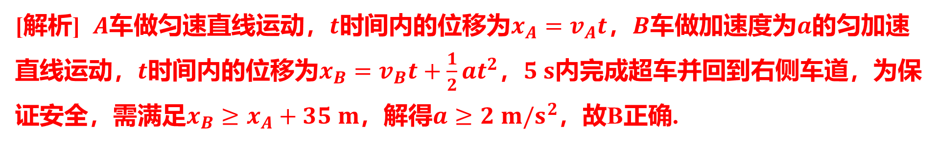
[解析] $A$车做匀速直线运动，$t$时间内的位移为$x_{A}=v_{A}t$，$B$车做加速度为$a$ 的匀加速
直线运动，$t$时间内的位移为$x_{B}=v_{B}t+\frac{1}{2}at^{2}$，$5 s$ 内完成超车并回到右侧车道，为保
证安全，需满足$x_{B}≥x_{A}+35 m$，解得$a≥{2 m/s}^{2}$ ，故B正确.

Slide 6
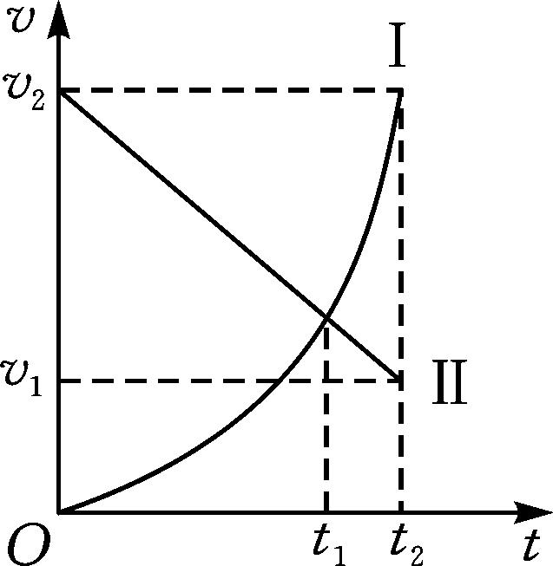
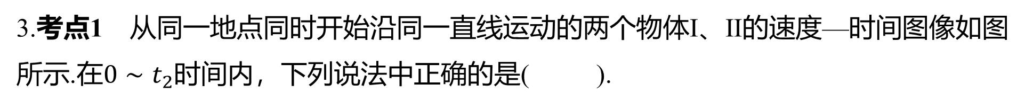
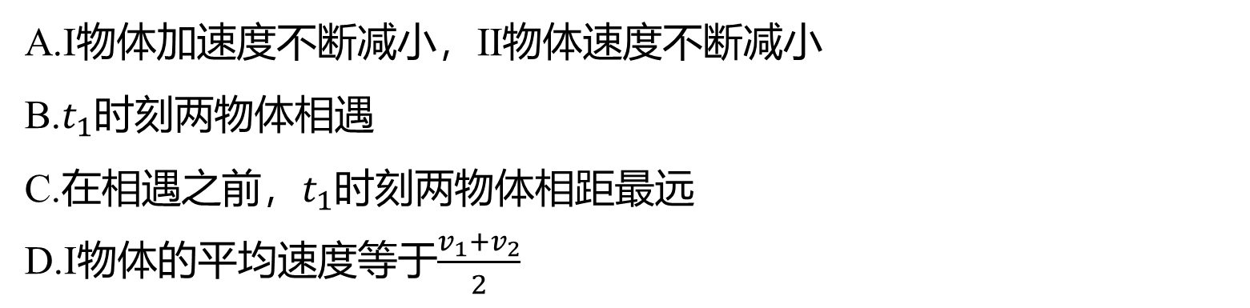
3.考点1 从同一地点同时开始沿同一直线运动的两个物体Ⅰ、Ⅱ的速度—时间图像如图
所示.在$0∼t_{2}$ 时间内，下列说法中正确的是( ).
C
A.Ⅰ物体加速度不断减小，Ⅱ物体速度不断减小
B.$t_{1}$ 时刻两物体相遇
C.在相遇之前，$t_{1}$ 时刻两物体相距最远
D.Ⅰ物体的平均速度等于$\frac{v_{1}+v_{2}}{2}$

Slide 7
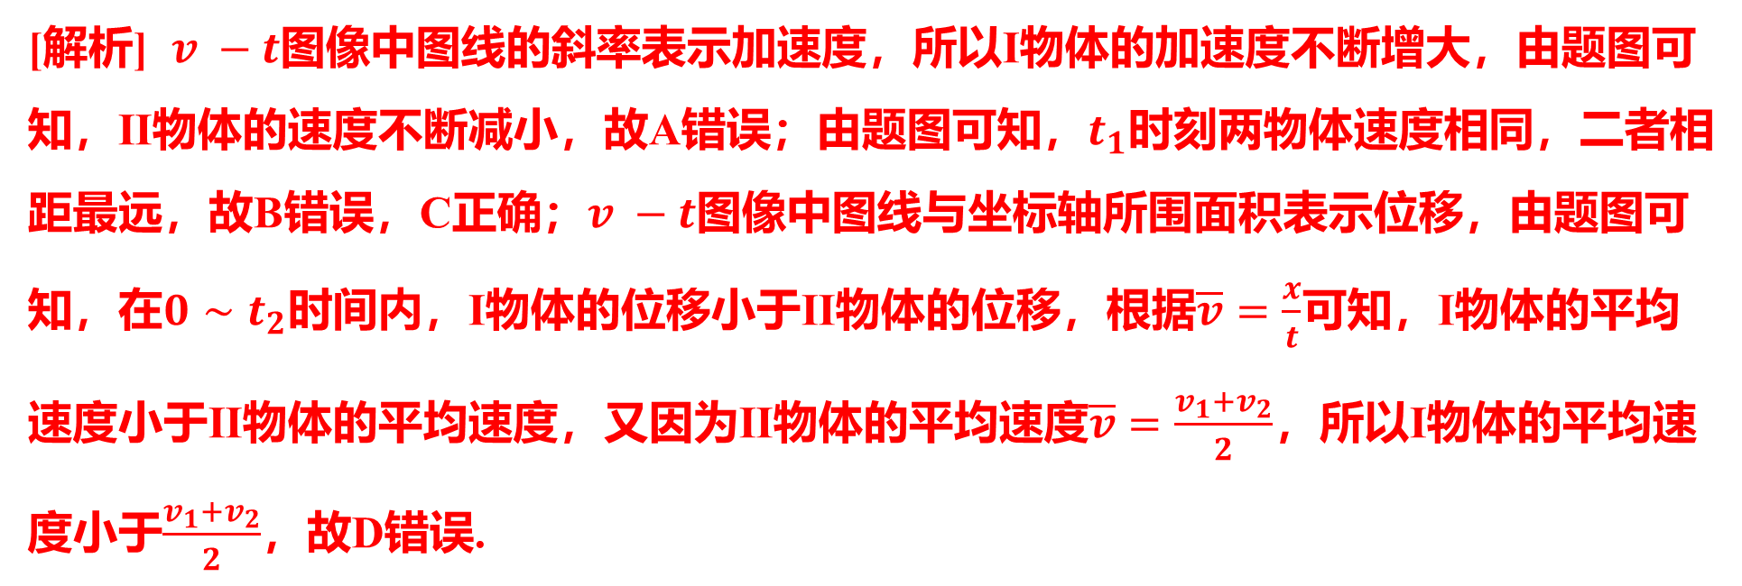
[解析] $v −t$ 图像中图线的斜率表示加速度，所以Ⅰ物体的加速度不断增大，由题图可
知，Ⅱ物体的速度不断减小，故A错误；由题图可知，$t_{1}$ 时刻两物体速度相同，二者相
距最远，故B错误，C正确；$v −t$ 图像中图线与坐标轴所围面积表示位移，由题图可
知，在$0∼t_{2}$时间内，Ⅰ物体的位移小于Ⅱ物体的位移，根据$\overline{v}=\frac{x}{t}$ 可知，Ⅰ物体的平均
速度小于Ⅱ物体的平均速度，又因为Ⅱ物体的平均速度$\overline{v}=\frac{v_{1}+v_{2}}{2}$ ，所以Ⅰ物体的平均速
度小于$\frac{v_{1}+v_{2}}{2}$ ，故D错误.

Slide 8
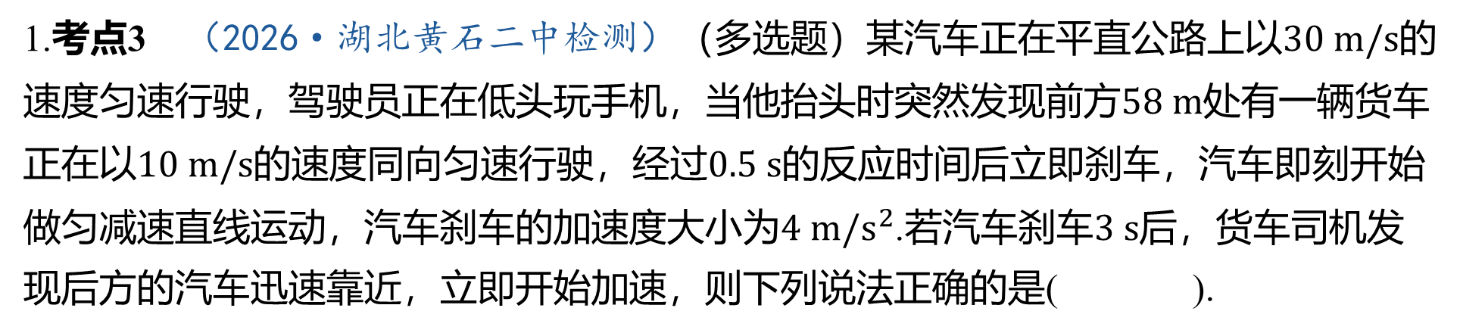
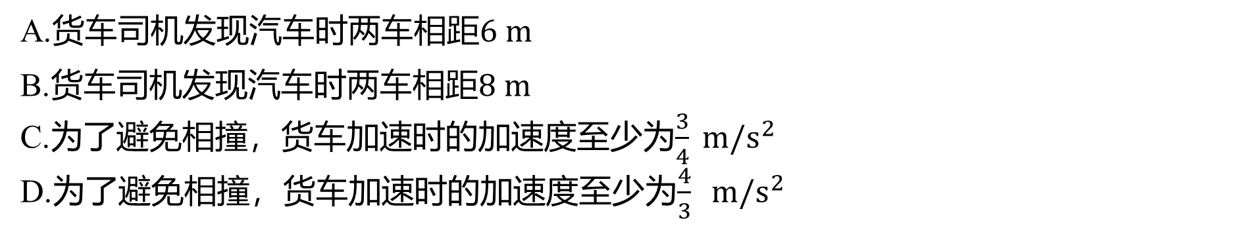
能力考点提升练
限时20分钟
1.考点3 （2026·湖北黄石二中检测）（多选题）某汽车正在平直公路上以$30 m/s$ 的
速度匀速行驶，驾驶员正在低头玩手机，当他抬头时突然发现前方$58 m$ 处有一辆货车
正在以$10 m/s$的速度同向匀速行驶，经过$0.5 s$ 的反应时间后立即刹车，汽车即刻开始
做匀减速直线运动，汽车刹车的加速度大小为$4 m/s^{2}$.若汽车刹车$3 s$ 后，货车司机发
现后方的汽车迅速靠近，立即开始加速，则下列说法正确的是( ).
AD
A.货车司机发现汽车时两车相距$6 m$
B.货车司机发现汽车时两车相距$8 m$
C.为了避免相撞，货车加速时的加速度至少为$\frac{3}{4} m/s^{2}$
D.为了避免相撞，货车加速时的加速度至少为$\frac{4}{3} m/s^{2}$

Slide 9
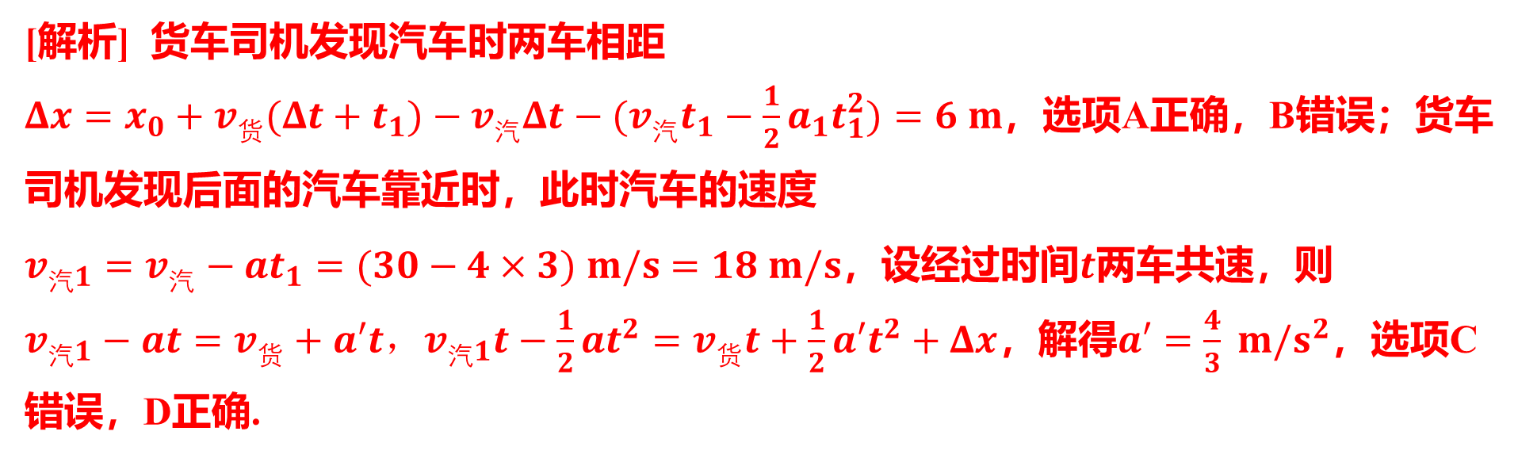
[解析] 货车司机发现汽车时两车相距
$Δx=x_{0}+v_{货}(Δt+t_{1})−v_{汽}Δt−(v_{汽}t_{1}−\frac{1}{2}a_{1}t_{1}^{2})=6 m$ ，选项A正确，B错误；货车
司机发现后面的汽车靠近时，此时汽车的速度
$v_{汽1}=v_{汽}−at_{1}=(30−4×3) m/s=18 m/s$，设经过时间$t$ 两车共速，则
$v_{汽1}−at=v_{货}+a′t，v_{汽1}t−\frac{1}{2}at^{2}=v_{货}t+\frac{1}{2}a′t^{2}+Δx$，解得$a′=\frac{4}{3} m/s^{2}$ ，选项C
错误，D正确.

Slide 10
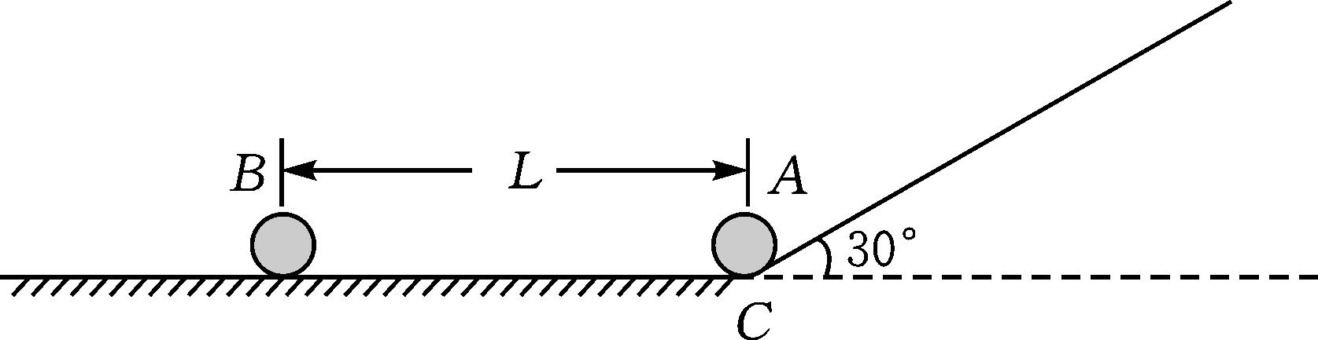
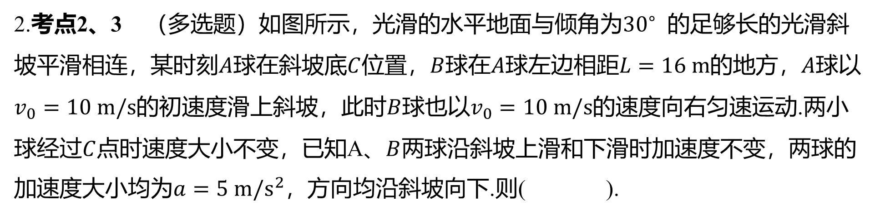
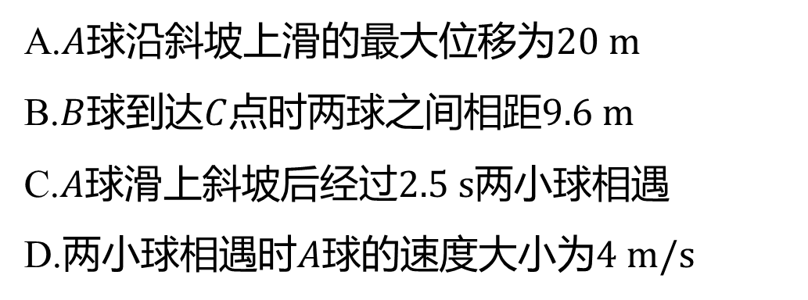
2.考点2、3 （多选题）如图所示，光滑的水平地面与倾角为${30}^{∘}$ 的足够长的光滑斜
坡平滑相连，某时刻$A$球在斜坡底$C$位置，$B$球在$A$球左边相距$L=16 m$的地方，$A$ 球以
$v_{0}=10 m/s$的初速度滑上斜坡，此时$B$球也以$v_{0}=10 m/s$ 的速度向右匀速运动.两小
球经过$C$点时速度大小不变，已知A、$B$ 两球沿斜坡上滑和下滑时加速度不变，两球的
加速度大小均为$a=5 m/s^{2}$ ，方向均沿斜坡向下.则( ).
BD
A.$A$球沿斜坡上滑的最大位移为$20 m$
B.$B$球到达$C$点时两球之间相距$9.6 m$
C.$A$球滑上斜坡后经过$2.5 s$ 两小球相遇
D.两小球相遇时$A$球的速度大小为$4 m/s$

Slide 11
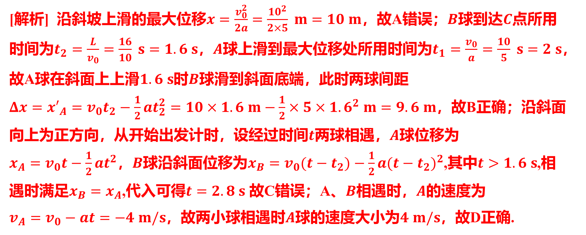
[解析] 沿斜坡上滑的最大位移$x=\frac{v_{0}^{2}}{2a}=\frac{{10}^{2}}{2×5} m=10 m$，故A错误；$B$球到达$C$ 点所用
时间为$t_{2}=\frac{L}{v_{0}}=\frac{16}{10} s=1.6 s$，$A$球上滑到最大位移处所用时间为$t_{1}=\frac{v_{0}}{a}=\frac{10}{5} s=2 s$ ，
故A球在斜面上上滑$1.6 s$时$B$ 球滑到斜面底端，此时两球间距
$Δx=x′_{A}=v_{0}t_{2}−\frac{1}{2}at_{2}^{2}=10×1.6 m−\frac{1}{2}×5×{1.6}^{2} m=9.6 m$ ，故B正确；沿斜面
向上为正方向，从开始出发计时，设经过时间$t$两球相遇，$A$ 球位移为
$x_{A}=v_{0}t−\frac{1}{2}at^{2}$，$B$球沿斜面位移为$x_{B}=v_{0}(t−t_{2})−\frac{1}{2}a(t−t_{2})^{2}$,其中$t>1.6 s$ ,相
遇时满足$x_{B}=x_{A}$,代入可得$t=2.8 s$,故C错误；A、$B$相遇时，$A$ 的速度为
$v_{A}=v_{0}−at=−4 m/s$，故两小球相遇时$A$球的速度大小为$4 m/s$ ，故D正确.

Slide 12
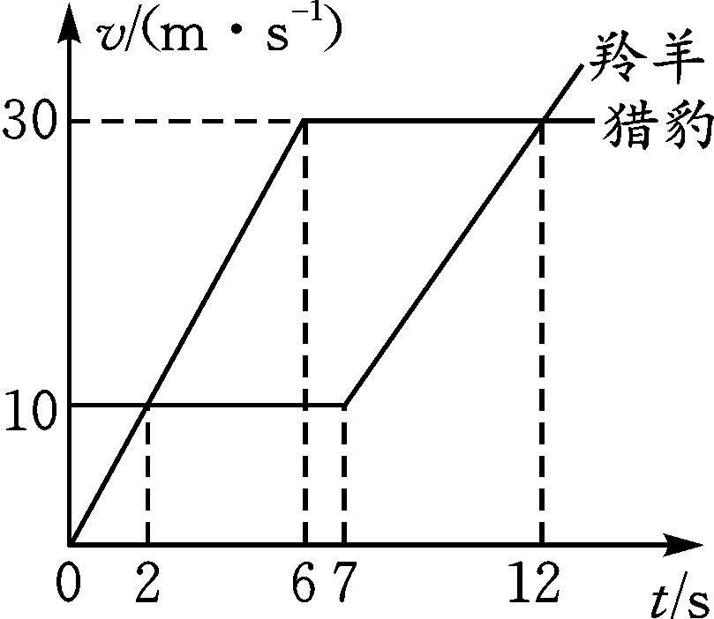
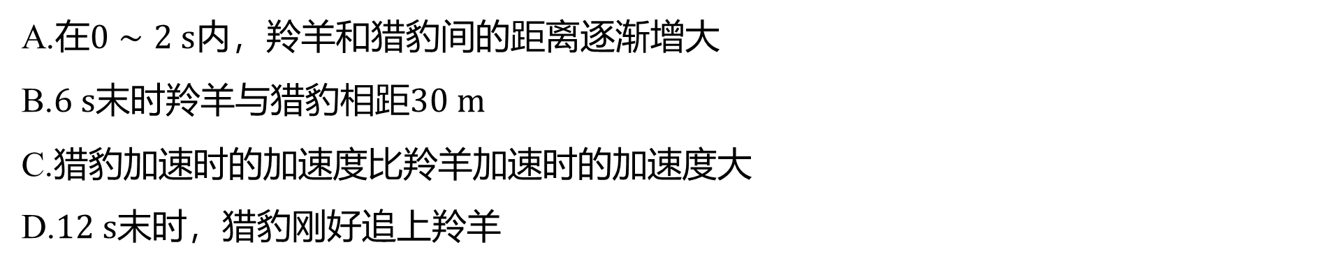
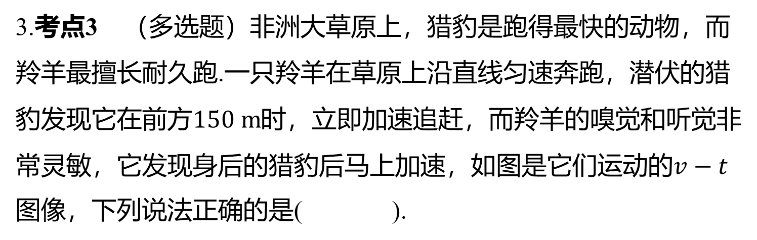
3.考点3 （多选题）非洲大草原上，猎豹是跑得最快的动物，而
羚羊最擅长耐久跑.一只羚羊在草原上沿直线匀速奔跑，潜伏的猎
豹发现它在前方$150 m$ 时，立即加速追赶，而羚羊的嗅觉和听觉非
常灵敏，它发现身后的猎豹后马上加速，如图是它们运动的$v−t$
图像，下列说法正确的是( ).
AC
A.在$0∼2 s$ 内，羚羊和猎豹间的距离逐渐增大
B.$6 s$末时羚羊与猎豹相距$30 m$
C.猎豹加速时的加速度比羚羊加速时的加速度大
D.$12 s$ 末时，猎豹刚好追上羚羊

Slide 13
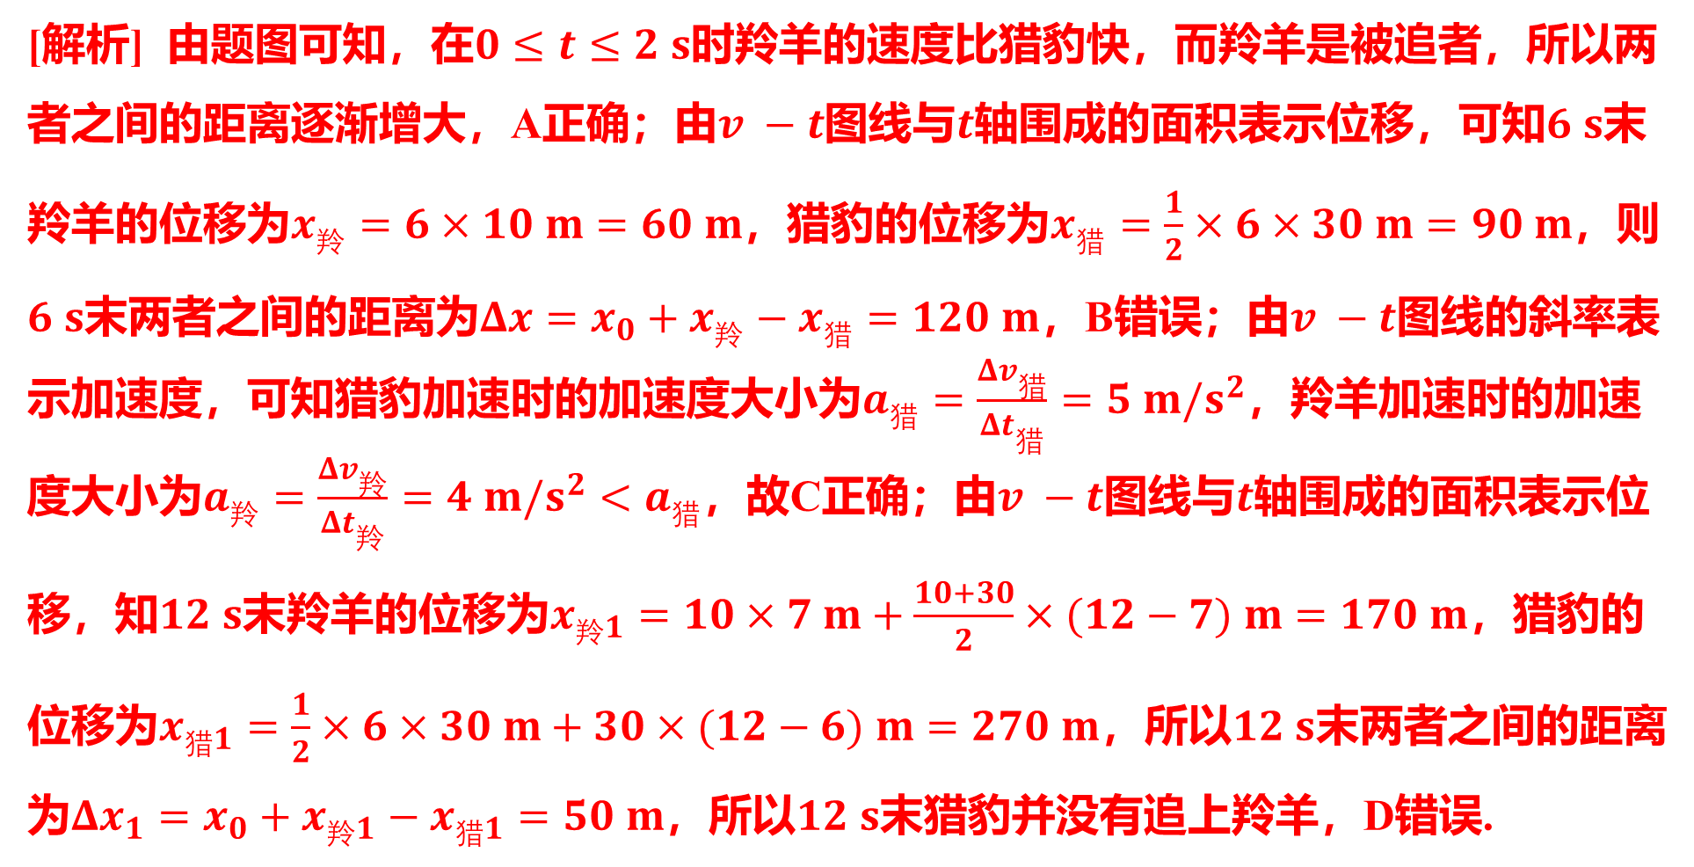
[解析] 由题图可知，在$0≤t≤2 s$ 时羚羊的速度比猎豹快，而羚羊是被追者，所以两
者之间的距离逐渐增大，A正确；由$v −t$图线与$t$轴围成的面积表示位移，可知$6 s$ 末
羚羊的位移为$x_{羚}=6×10 m=60 m$，猎豹的位移为$x_{猎}=\frac{1}{2}×6×30 m=90 m$ ，则
$6 s$末两者之间的距离为$Δx=x_{0}+x_{羚}−x_{猎}=120 m$，B错误；由$v −t$ 图线的斜率表
示加速度，可知猎豹加速时的加速度大小为$a_{猎}=\frac{Δv_{猎}}{Δt_{猎}}=5 m/s^{2}$ ，羚羊加速时的加速
度大小为$a_{羚}=\frac{Δv_{羚}}{Δt_{羚}}=4 m/s^{2}<a_{猎}$，故C正确；由$v −t$图线与$t$ 轴围成的面积表示位
移，知$12 s$末羚羊的位移为$x_{羚1}=10×7 m+\frac{10+30}{2}×(12−7) m=170 m$ ，猎豹的
位移为$x_{猎1}=\frac{1}{2}×6×30 m+30×(12−6) m=270 m$，所以$12 s$ 末两者之间的距离
为$Δx_{1}=x_{0}+x_{羚1}−x_{猎1}=50 m$，所以$12 s$ 末猎豹并没有追上羚羊，D错误.

Slide 14
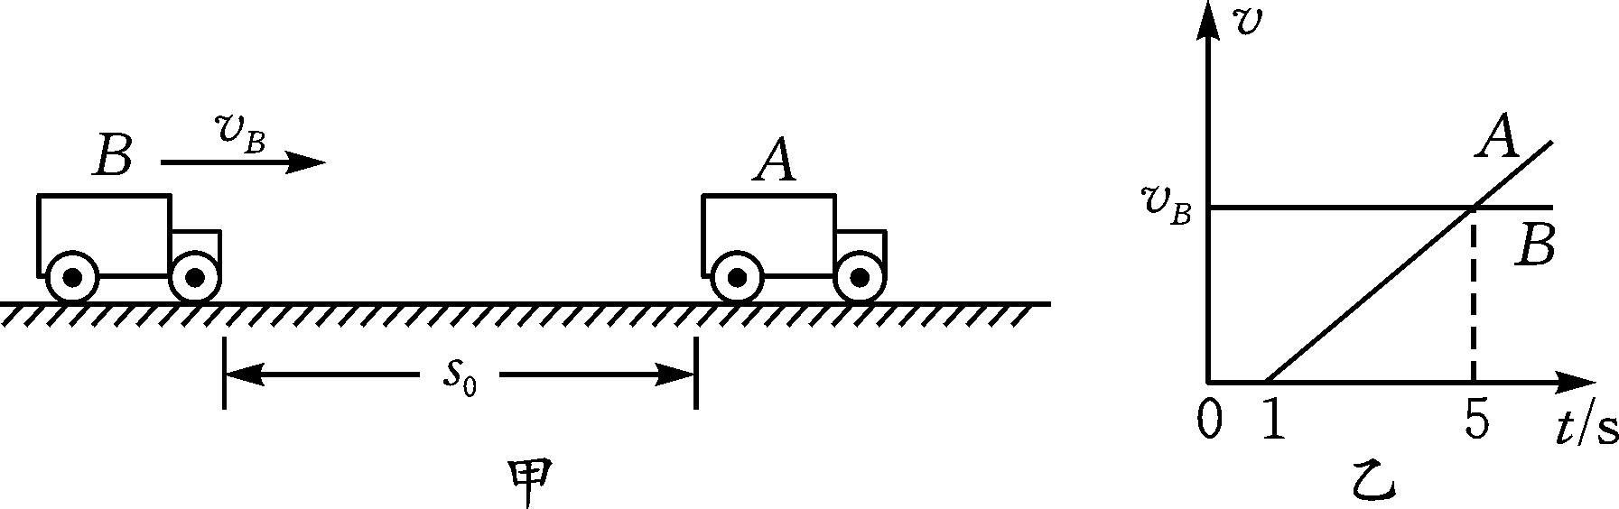
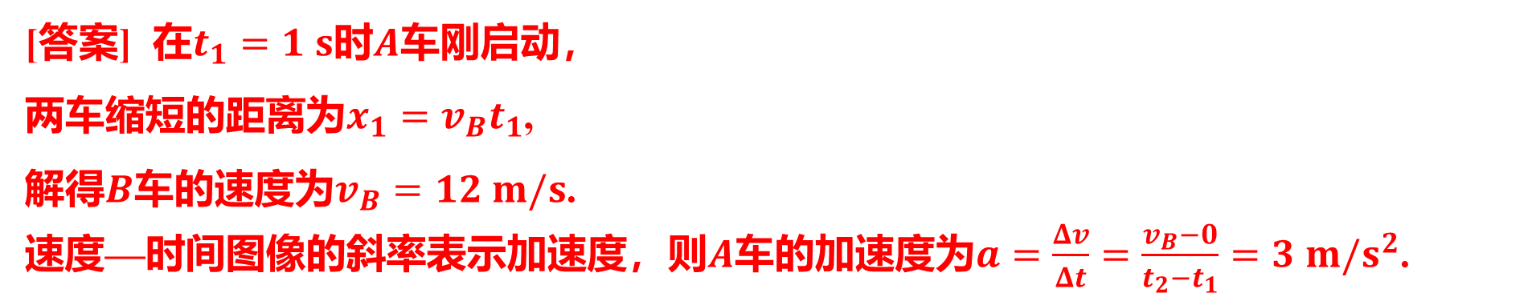
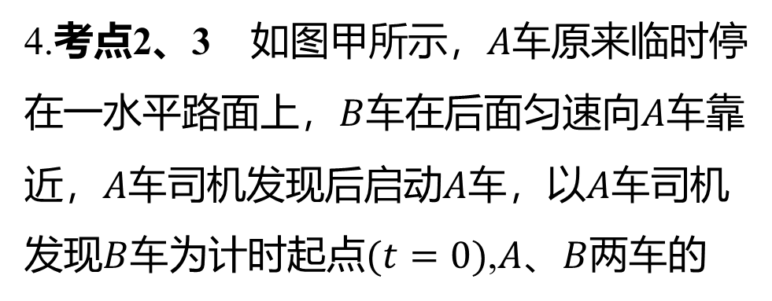
4.考点2、3 如图甲所示，$A$ 车原来临时停
在一水平路面上，$B$车在后面匀速向$A$ 车靠
近，$A$车司机发现后启动$A$车，以$A$ 车司机
发现$B$车为计时起点$(t=0)$,$A$、$B$ 两车的
$v−t$图像如图乙所示.已知$B$车在第$1 s$内与$A$车的距离缩短了$x_{1}=12 m$ .
（1）求$B$车运动的速度$v_{B}$和$A$ 车的加速度大小.
[答案] 在$t_{1}=1 s$时$A$ 车刚启动，
两车缩短的距离为$x_{1}=v_{B}t_{1}$ ,
解得$B$车的速度为$v_{B}=12 m/s$ .
速度—时间图像的斜率表示加速度，则$A$车的加速度为$a=\frac{Δv}{Δt}=\frac{v_{B}−0}{t_{2}−t_{1}}=3 m/s^{2}$ .

Slide 15
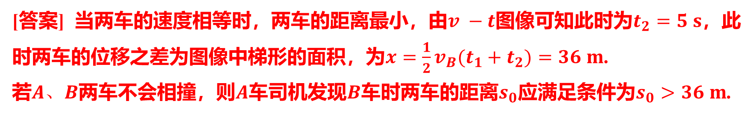
（2）若A、$B$两车不会相撞，则$A$车司机发现时，两车的距离$s_{0}$ 应满足什么条件?
[答案] 当两车的速度相等时，两车的距离最小，由$v −t$图像可知此时为$t_{2}=5 s$ ，此
时两车的位移之差为图像中梯形的面积，为$x=\frac{1}{2}v_{B}(t_{1}+t_{2})=36 m$ .
若$A、B$两车不会相撞，则$A$车司机发现$B$车时两车的距离$s_{0}$应满足条件为$s_{0}>36 m$ .

Slide 16
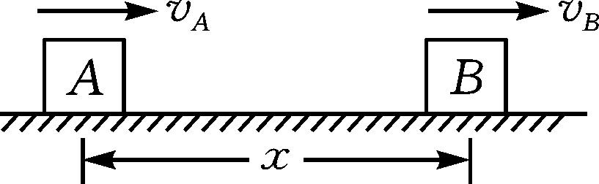
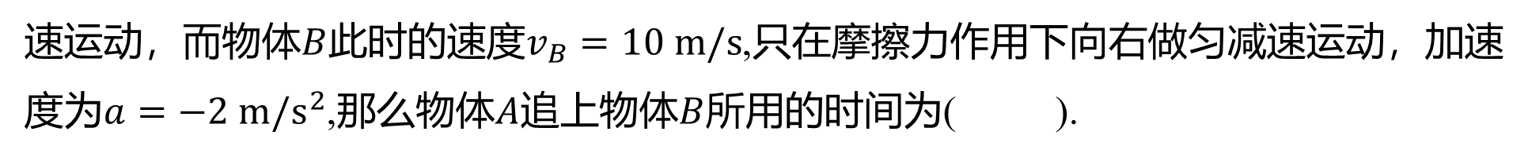
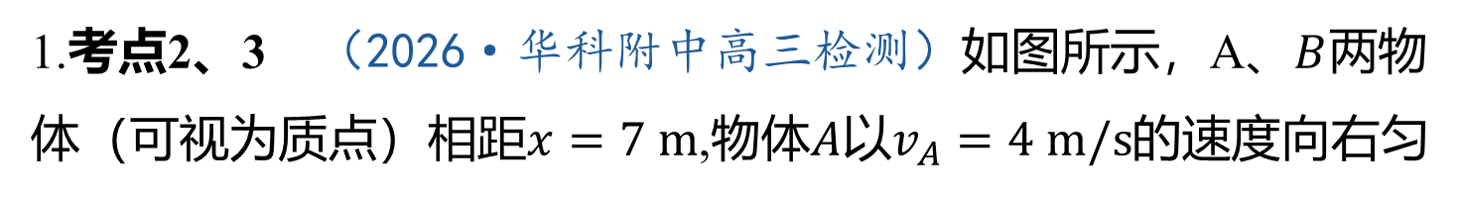
易错考点针对练
限时10分钟
易错考点1 忽视被追物体减速至静止而致错
1.考点2、3 （2026·华科附中高三检测）如图所示，A、$B$ 两物
体（可视为质点）相距$x=7 m$,物体$A$以$v_{A}=4 m/s$ 的速度向右匀
速运动，而物体$B$此时的速度$v_{B}=10 m/s$ ,只在摩擦力作用下向右做匀减速运动，加速
度为$a=−2 m/s^{2}$,那么物体$A$追上物体$B$ 所用的时间为( ).
B
A.$7 s$ B.$8 s$ C.$9 s$ D.$10 s$

Slide 17
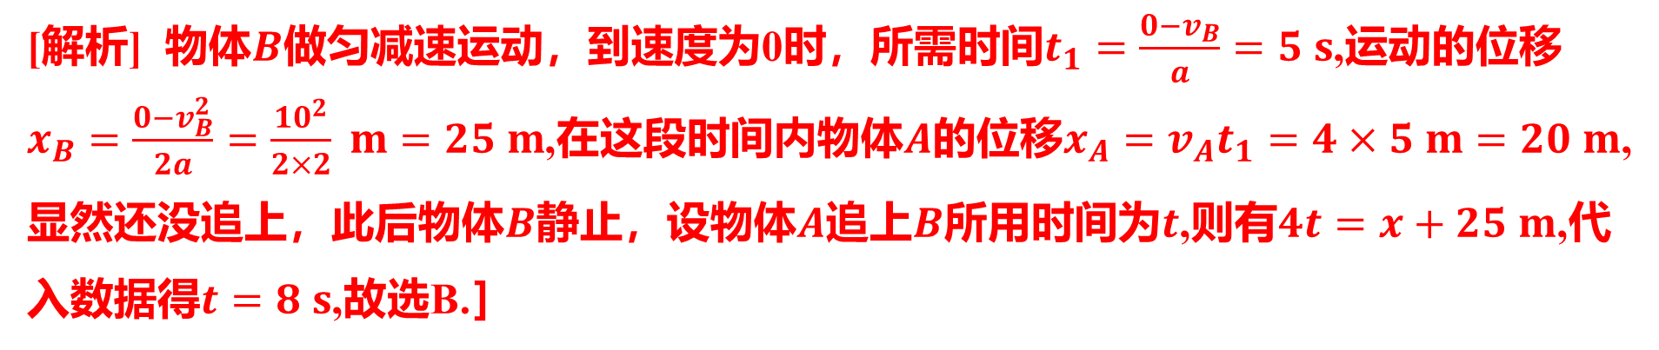
[解析] 物体$B$做匀减速运动，到速度为0时，所需时间$t_{1}=\frac{0−v_{B}}{a}=5 s$ ,运动的位移
$x_{B}=\frac{0−v_{B}^{2}}{2a}=\frac{{10}^{2}}{2×2} m=25 m$,在这段时间内物体$A$的位移$x_{A}=v_{A}t_{1}=4×5 m=20 m$ ,
显然还没追上，此后物体$B$静止，设物体$A$追上$B$所用时间为$t$,则有$4t=x+25 m$ ,代
入数据得$t=8 s$ ,故选B.］
易错分析
易忽视前者已减速至静止，而仍按匀减速运动列位移表达式，所得结果不符合事实.

Slide 18
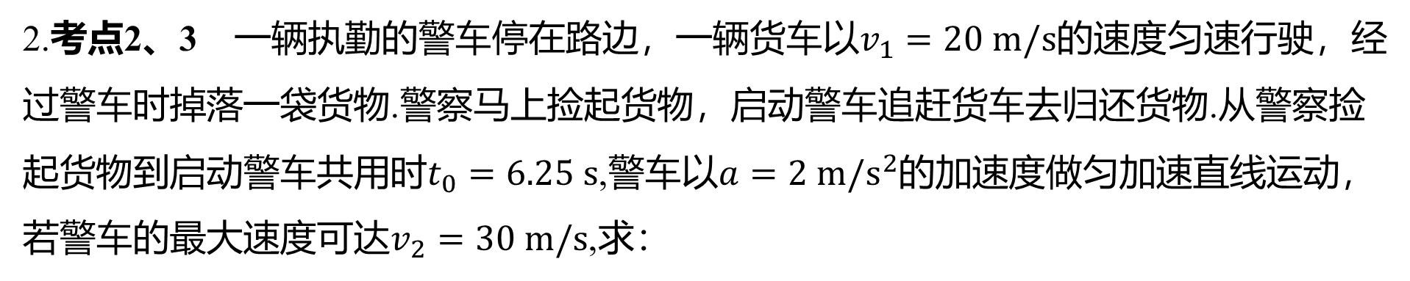
易错考点2 忽视最高速度的限制条件而致错
2.考点2、3 一辆执勤的警车停在路边，一辆货车以$v_{1}=20 m/s$ 的速度匀速行驶，经
过警车时掉落一袋货物.警察马上捡起货物，启动警车追赶货车去归还货物.从警察捡
起货物到启动警车共用时$t_{0}=6.25 s$,警车以$a=2 m/s^{2}$ 的加速度做匀加速直线运动，
若警车的最大速度可达$v_{2}=30 m/s$ ,求：

Slide 19
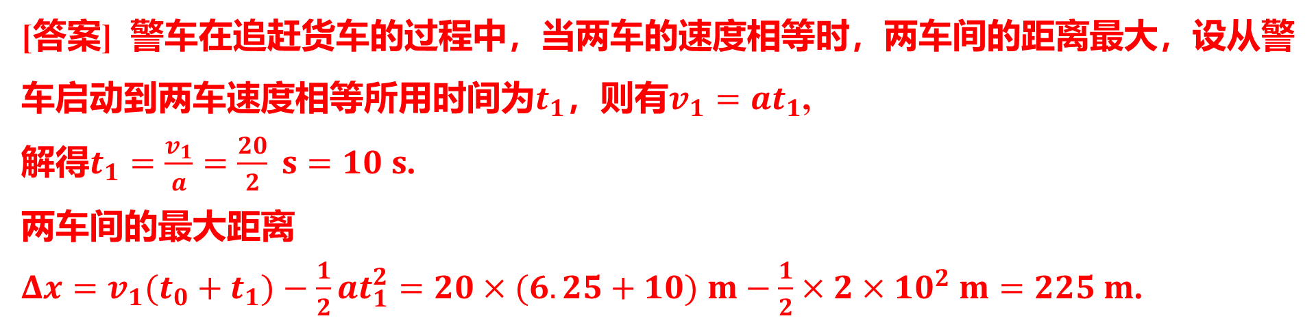
（1）警车在追赶货车的过程中，两车间的最大距离.
[答案] 警车在追赶货车的过程中，当两车的速度相等时，两车间的距离最大，设从警
车启动到两车速度相等所用时间为$t_{1}$，则有$v_{1}=at_{1}$ ,
解得$t_{1}=\frac{v_{1}}{a}=\frac{20}{2} s=10 s$ .
两车间的最大距离
$Δx=v_{1}(t_{0}+t_{1})−\frac{1}{2}at_{1}^{2}=20×(6.25+10) m−\frac{1}{2}×2×{10}^{2} m=225 m$ .

Slide 20
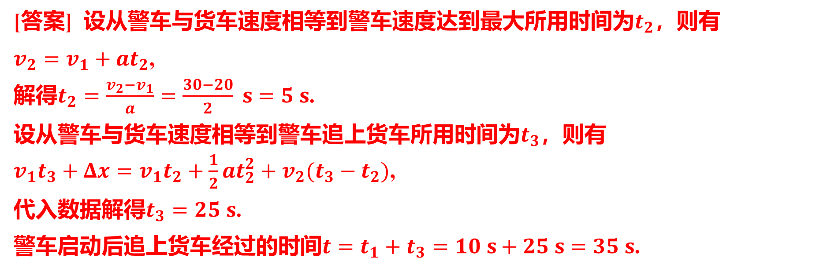
（2）警车启动后经过多长时间追上货车.
[答案] 设从警车与货车速度相等到警车速度达到最大所用时间为$t_{2}$ ，则有
$v_{2}=v_{1}+at_{2}$ ,
解得$t_{2}=\frac{v_{2}−v_{1}}{a}=\frac{30−20}{2} s=5 s$ .
设从警车与货车速度相等到警车追上货车所用时间为$t_{3}$ ，则有
$v_{1}t_{3}+Δx=v_{1}t_{2}+\frac{1}{2}at_{2}^{2}+v_{2}(t_{3}−t_{2})$ ,
代入数据解得$t_{3}=25 s$ .
警车启动后追上货车经过的时间$t=t_{1}+t_{3}=10 s+25 s=35 s$ .
易错分析
易忽视追赶者最高速度的限制条件，按持续的匀加速运动代入列方程计算，以致
结果不符事实.

